Slide 2
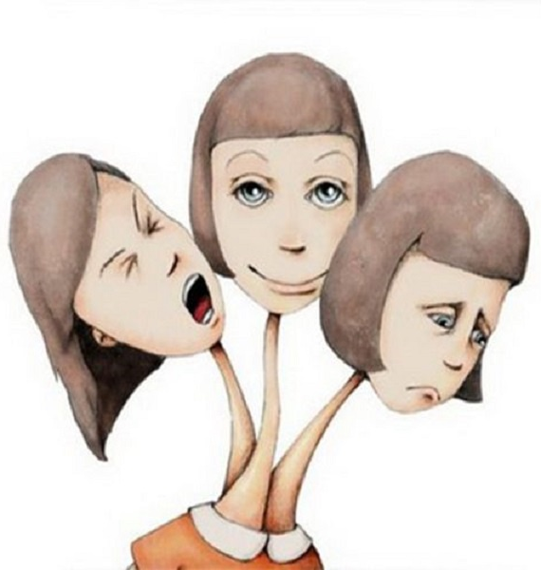
اختلالات شخصیت
Personality disorder

Slide 3
نام ....

Slide 4
مقدمه:
یکی از انواع اختلالات روانی که شخصیت در آن دچار مشکل می شود، اختلالات شخصیت است. شاید مشکل بتوان شخصیت را تعریف کرد. می توان گفت شخصیت به الگوی کلی رفتار، ارتباط، باورها، عملکرد و غیره گفته می شود.
در اختلالات شخصیت الگوی رفتاری و ارتباطی فرد با دیگران دچار مشکل می شود. همین امر باعث بوجود آمدن مشکلات و محدودیتهای قابل توجهی در شغل، روابط و فعالیتهای اجتماعی فرد می شود.
نکته ی جالب توجه این است که از نظر این افراد، طرز تفکر و رفتارشان طبیعی است. حتی ممکن است که دیگران را به خاطر چالشهایی که برایشان بوجود آورده اند، سرزنش کنند!

Slide 5
Personality disorder
Personality disorders (PD) are a class of mental disorders characterized by enduring maladaptive patterns of behavior, cognition, and inner experience, exhibited across many contexts and deviating from those accepted by the individual's culture. These patterns develop early, are inflexible, and are associated with significant distress or disability. The definitions vary by source and remain a matter of controversyOfficial criteria for diagnosing personality disorders are listed in the sixth chapter of the International Classification of Diseases (ICD) and in the American Psychiatric Association's Diagnostic and Statistical Manual of Mental Disorders (DSM

Slide 6
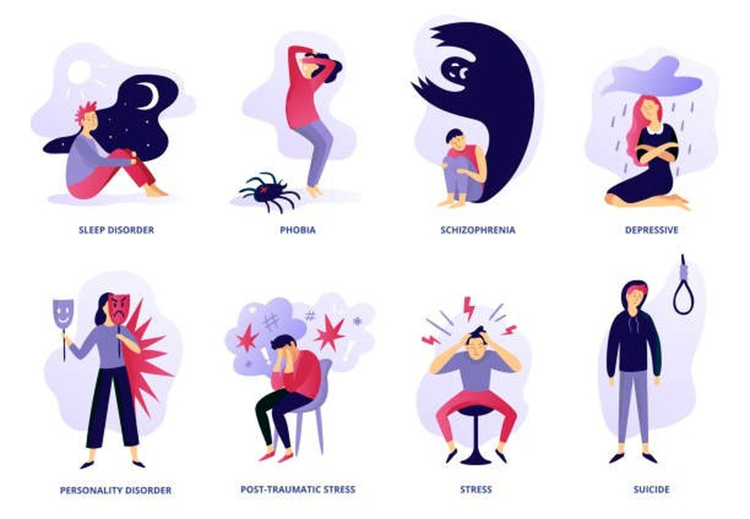

Slide 7
اختلالات شخصیت انواع مختلف دارد که هر یک دارای علائم مختص خود هستند. ولی به طور کلی:
وجه مشترک تمامی آنها عدم برقراری ارتباط درست با دیگران است.
نکته: مشکلات اختلال شخصیت ممکن است فرد را به سمت سایر اختلالات بهداشت روانی مانند افسردگی و یا اضطراب سوق دهد.
همچنین ممکن است در کنار این مشکلات فرد اقدام به انجام کارهای خطر آفرین دیگر مانند مصرف الکل ، استفاده از مواد مخدر یا خودزنی برای کنار آمدن با مشکلاتش انجام دهد. بسیاری از افراد مبتلا به یک اختلال شخصیت همزمان به نوعی دیگر از اختلال شخصیت نیز مبتلا هستند!
علائم اختلال شخصیت

Slide 8
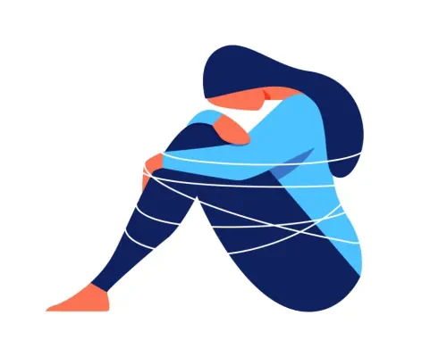
علائم اختلال شخصیت:
انواع اختلالات شخصیت براساس علائم و ویژگی های مشابه به سه گروه دسته بندی می شود. بسیاری از افراد مبتلا به یک اختلال شخصیت علائم و نشانه های دست کم یک اختلال شخصیت دیگر را نیز از خود نشان می دهند. حتما نباید تمام علائم و نشانه های یک اختلال در فرد دیده شود تا این اختلال را در او تشخیص دهیم.

